Slide 1
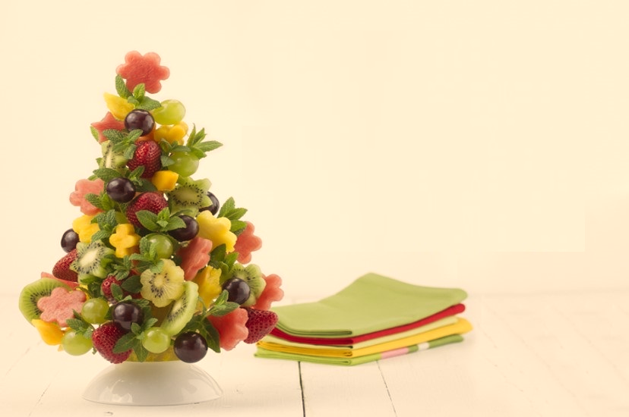








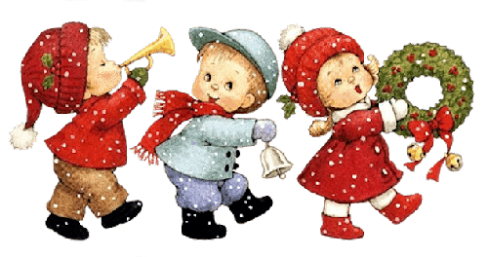





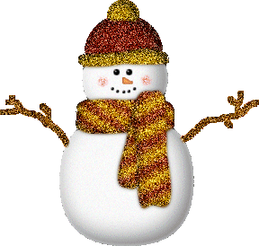
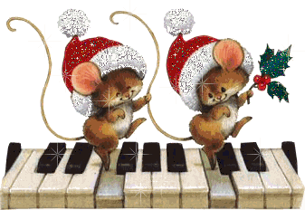

Slide 2

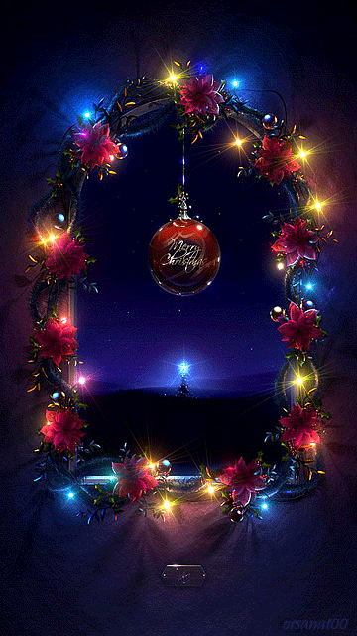

No podía dejar pasar esta fecha
sin saludarte y enviarte un
Mensaje
lleno de afecto

Slide 3
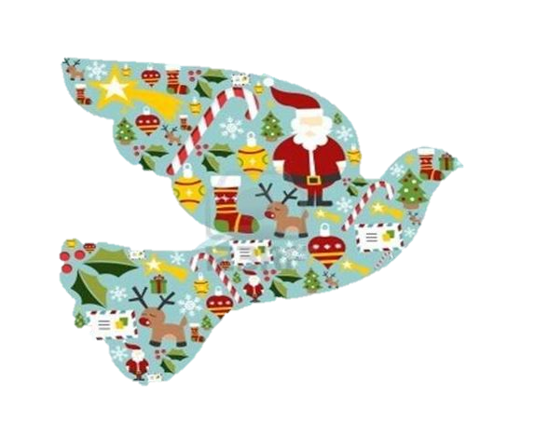





Cuando el Amor es sincero, nos lleva
de la mano a la felicidad por eso
te deseo más que nada ..
Amor del bueno en esta
Navidad.

Slide 4



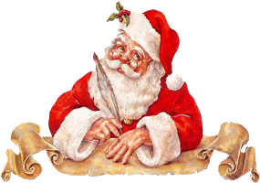
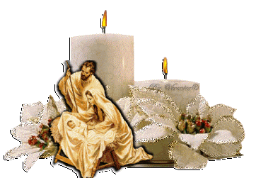
Que
La unión
Las alegrías
Las esperanzas
El amor, El éxito,
El respeto, la armonía,
la salud, la solidaridad,
la felicidad, la humanidad, la confraternidad, la pureza, la paz,
la amistad, la sabiduría , el perdón, la fe
La igualdad, la libertad , la dignidad ,la bondad, la paciencia,
la gratitud sean
las palabras
que digan
Feliz Navidad

Slide 5
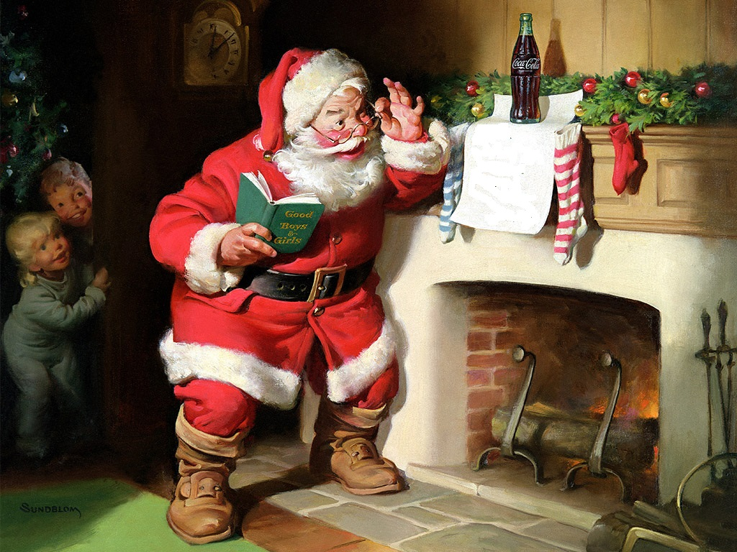

Que estas fiestas de estén envueltas en papel de felicidad y atadas con cinta de amor para que perdure toda la vida
Paz
Y Amor
Paz
Y Amor

Slide 6


Deseo que esta Navidad y todos los días de tu vida, se llene tu corazón de ese amor que Jesucristo nos enseñó y que este aniversario de su nacimiento renovemos la fidelidad hacia Él.
Felices fiestas

Slide 7


Mejor que todos los regalos debajo del árbol de Navidad es la presencia de una familia
feliz

Slide 8


Esta Navidad sólo quiero agradecer a Dios por el regalo más grande que he podido recibir….
Tú

Slide 9


Si al llegar la navidad sientes nostalgia en
tu vida recuerda que en la distancia hay alguien que no te olvida

Slide 10



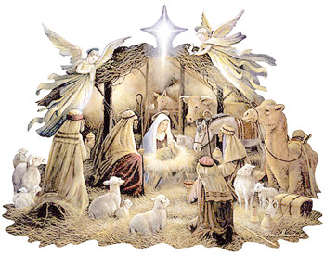


Diseño : Amore
Tema : Feliz Navidad
Música : Merry Christmas
Interprete : José Feliciano
Amore

Slide 11







¿Te ha gustado?
Puedes ver más entrando
Aquí
Además puedes recibir powerpoints en tu correo electrónico suscribiéndote aquí:

